Slide 1
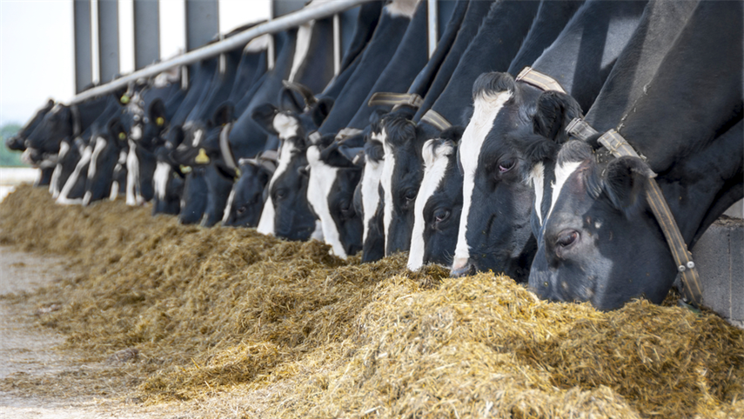
提高奶牛场的生产效率，降低生产成本
陈楷行 博士
美国奶牛营养和牧场管理顾问
Notes:
---
本演讲重点介绍了中国奶牛养殖业提高效率和降低成本的策略。 我们将探讨行业的现状、技术进步、运营改进、成本降低策略和可持续实践。

Slide 2
影响牧场经济效益的因素有哪些？
单产
饲料成本
牛奶质量
疾病发病率
繁殖效率
死淘率
人工效率

Slide 3
重点讨论的话题
提升单产的潜力在哪里？
如何提高饲料转化率？
降低饲料成本从哪里入手？
如何提高运营效率？
如何利用新科技，提高工作效率？

Slide 4
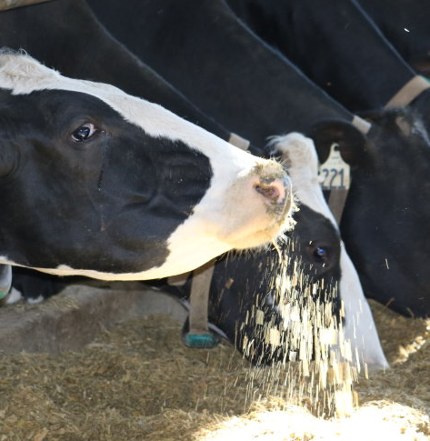
营养配方的潜力
精确控制能量、蛋白质和矿物质的摄入
氨基酸营养
脂肪酸的平衡
围产期的营养调理
应激管理
青贮质量的重要性
营养补充剂的作用

Slide 5
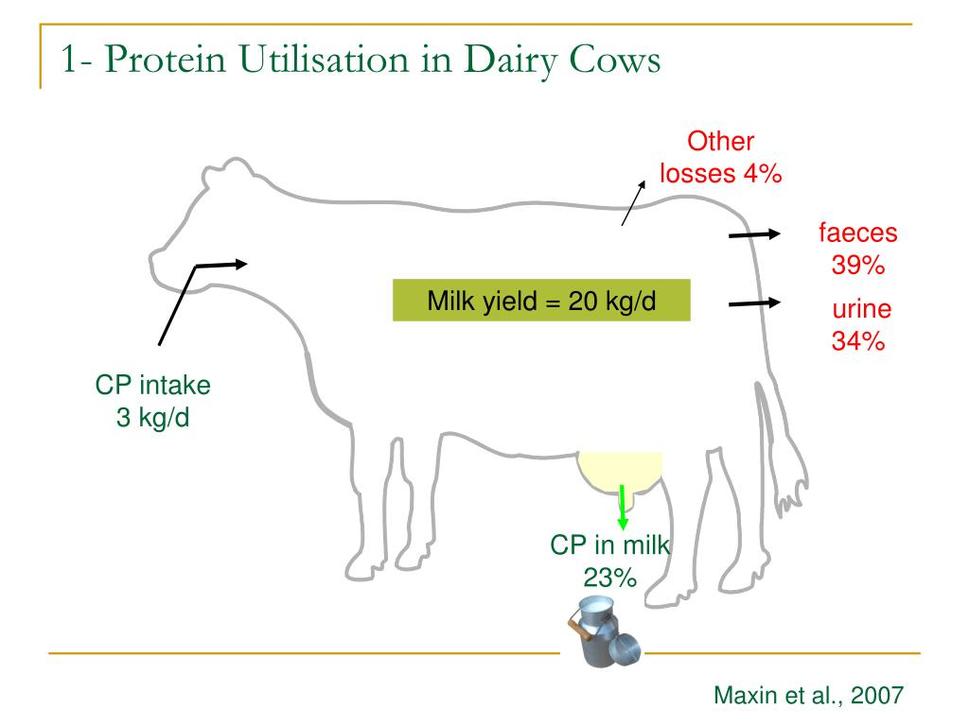
平衡氨基酸-提高蛋白质的利用效率
瘤胃可降解蛋白（RDP）和非降解蛋白（UIP）的平衡
限制性氨基酸赖氨酸和蛋氨酸的平衡
组氨酸和苏氨酸的需求

Slide 6
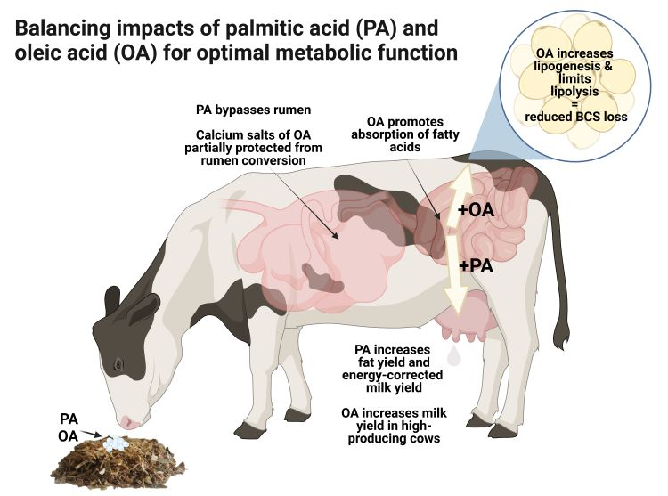
添加脂肪-提高产奶量
过瘤胃脂肪的类型：脂肪粉和脂肪酸钙
脂肪酸的平衡
  油酸提高脂肪酸的吸收
  棕榈酸增加乳脂，提高产奶量
  油酸增加高产牛产量，增加脂肪合成，减少脂肪分解，减少掉膘
密执安州立大学研究建议新产牛喂1.5%的棕榈酸：油酸比例为60：30，既可以提高产奶量，又可以降低体膘损失
国外最新的研显示饲喂高油酸大豆显著提高产奶量

Slide 7
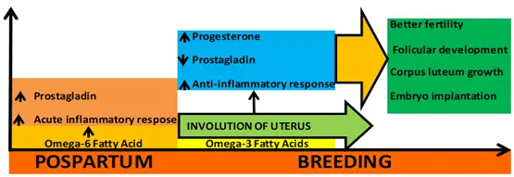
补充Omega脂肪酸-提产后健康和高繁殖效率
Omega-6和Omega-3脂肪酸对产后子宫恢复以及繁殖率的影响
在过去的实验中（Silvestre等人，2011年和Santos等人，2012年），在围产期依次补充omega-6来源的脂肪，然后在繁殖期间喂食瘤胃保护的鱼油（富含Omega-3）， 他们观察到人工授精后怀孕奶牛的比例最大。
研究进一步发现，添加由植物油和鱼油含4：1的omega-6和Omega-3的瘤胃保护性脂肪酸，产后产奶量，免疫功能以及繁殖效率都得到大大的改善

Slide 8
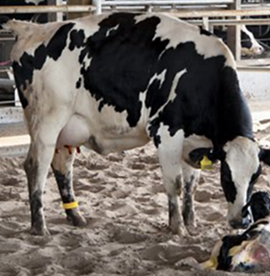
改善围产期奶牛健康
围产期健康管理对于奶牛的整体福祉至关重要。
改善健康可以降低产后疾病的发生率。
有效的健康管理可以减少死淘率，提高产奶量3-5公斤。
围产期的营养和护理对奶牛的生产能力有直接影响。
Notes:
围产期是奶牛生命中一个关键的时期，健康管理在此阶段尤为重要。 通过改善围产期的健康，我们可以有效降低产后疾病的发生，从而减少死淘率。 同时，良好的健康状况也能提高奶牛的产奶量，增加3-5公斤的乳量，为农民带来更好的经济效益。

Slide 9
添加营养补充剂
探索创新的营养补充剂和添加剂，以提高奶牛的健康和生产力。
益生菌、益生元、酶和氨基酸，以改善消化和营养利用。
过瘤胃蛋氨酸，有机铬，过瘤胃胆碱, 甜菜碱
瘤胃素
Omega 3和Omega 6脂肪酸

Slide 10
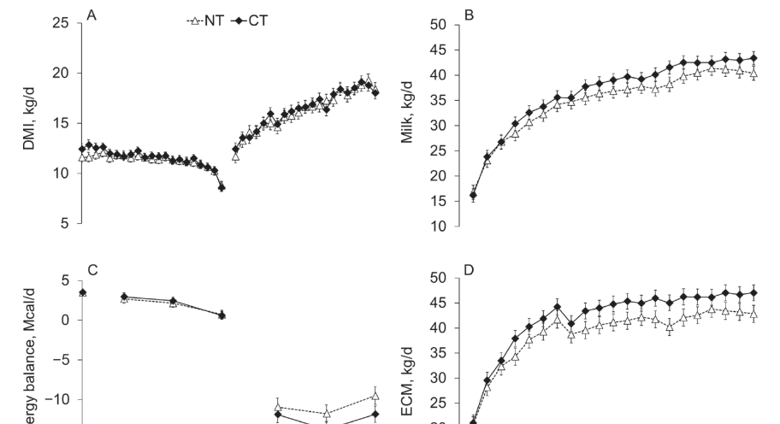
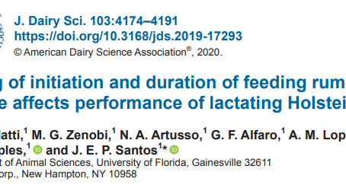
围产期添加瘤胃保护性胆碱
提高产后0-21天能量校正奶量3.1公斤，22-105天2.5公斤

Slide 11
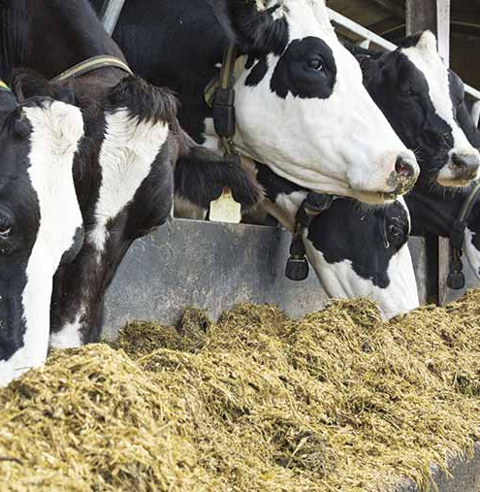
玉米青贮质量与产奶量的关系
Goeser 2019 包含59个牧场的研究报道：
  青贮NDF30小时消化率（NDFD30) 或全肠道消化率（TTNDFD）每增加一个百分点，干物质采食量（DMI）增加0.45和0.62磅，产奶量增加0.98和0.75磅。
  而240小时不可消化的NDF（uNDF240）每增加一个百分点，干物质采食量降低0.60磅，产奶量减少1.29磅。

Slide 12
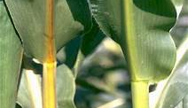
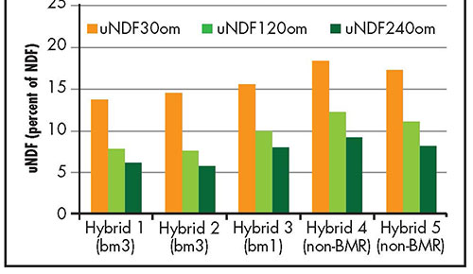
褐色中叶青贮品种与传统玉米青贮

Slide 13
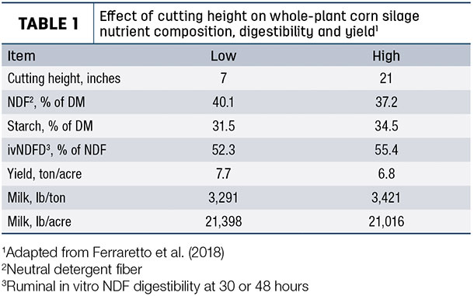
留茬高度对青贮淀粉含量及NDFD的影响

Slide 14
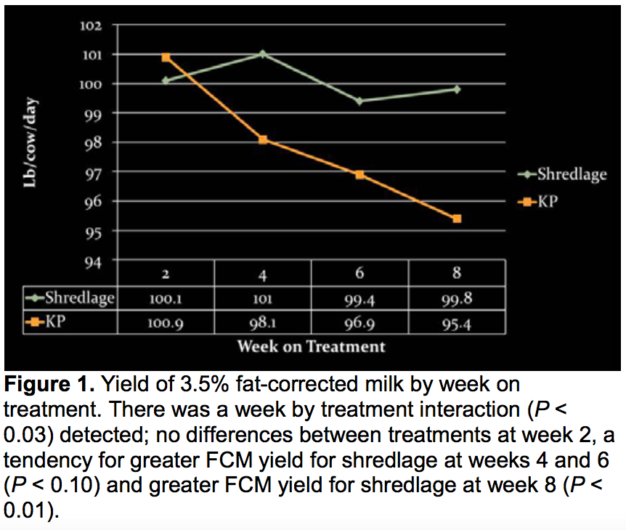
揉丝青贮提高产奶量1.5公斤
Ferraretto和Shaver 2011

Slide 15
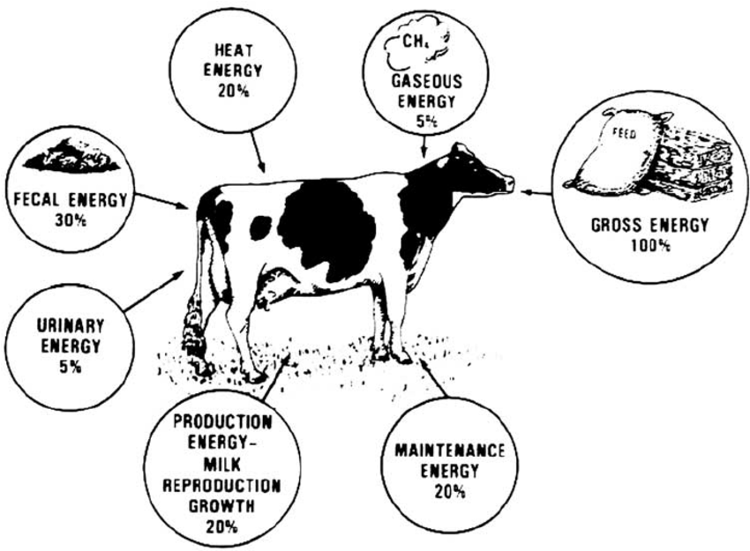
提高奶牛的饲料转化效率
热量20%
气体5%
粪能30%
总能100%
尿能5%
产能-牛奶，繁殖，生长 20%
维持需要20%

Slide 16
日粮配方对饲料转化效率的影响
随着日粮NDF的增加，饲料转化效率从1.8下降至1.4 ，但NDF超过35%，饲料转化效率保持不变
日粮的蛋白从16.8增加到18.7，饲料转化效率下降0.03单位
添加动物蛋白代替豆粕，饲料转化效率提高0.07个单位

Slide 17
瘤胃酸中毒
如果奶牛发生亚临床性酸中毒，饲料转化效率下降0.1
瘤胃亚临床性酸中毒的征兆如下：
  脂蛋比低于1.10 （乳脂/真蛋白）
  粪便稀（平均评分低于2.75）
  干物质采食量平均每天变化超过1公斤

Slide 18
饲料加工对淀粉消化率的影响
玉米粉-粉碎颗粒越细，淀粉全肠道消化率越高
蒸汽压片玉米-蒸汽时间和压片的厚度影响淀粉在瘤胃以及全肠道的消化率
高水分玉米（湿贮玉米）-湿度，粉粹细度，贮存时间
揉丝玉米青贮-提高玉米的破碎率

Slide 19
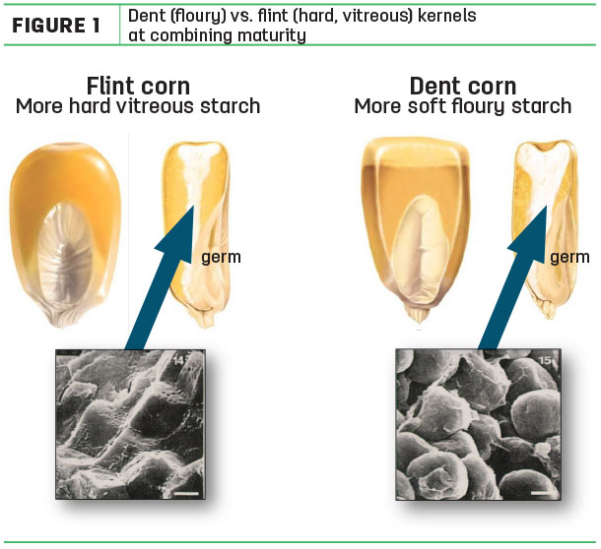
不同胚乳型的玉米瘤胃淀粉消化率
P<0.05
Tyler and Allen 2005

Slide 20
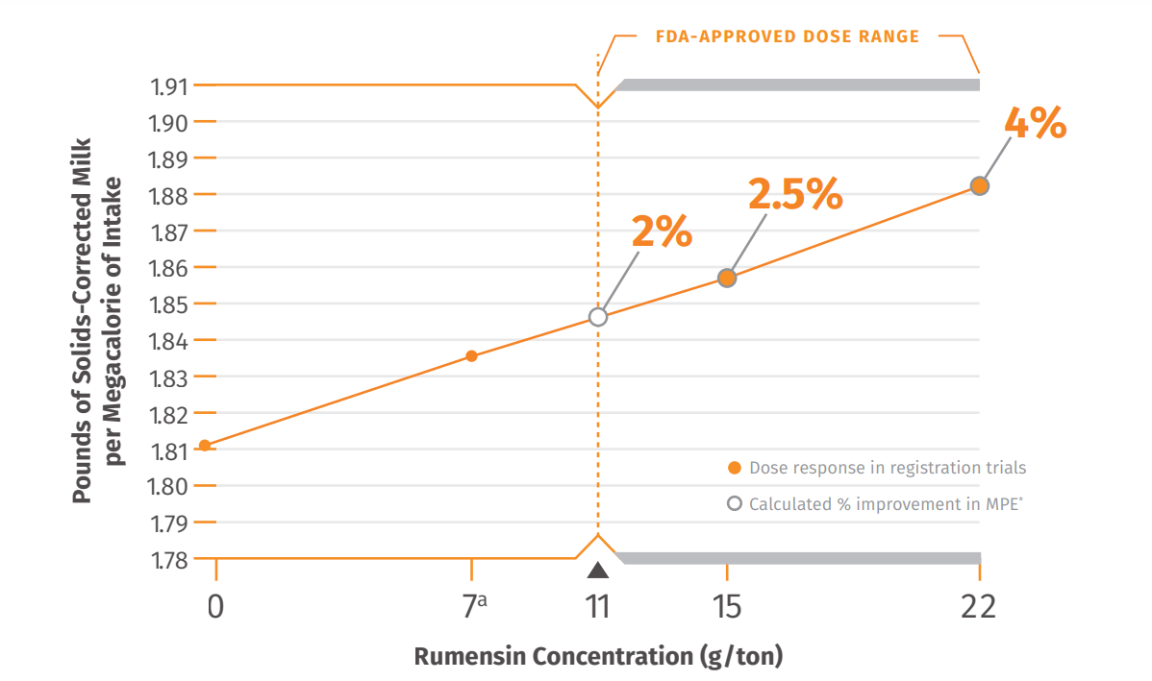
添加瘤胃素提高饲料转化效率2-4%
FDA批准的添加范围
每一兆卡能量摄入所产的校正奶量
每吨精料的瘤胃素含量，克/吨

Slide 21
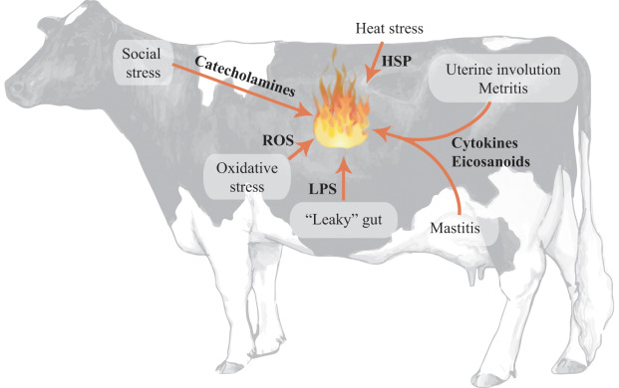
重视应激问题
社交应激
热应激
子宫炎
氧化应激
乳房炎
肠“漏”

Slide 22
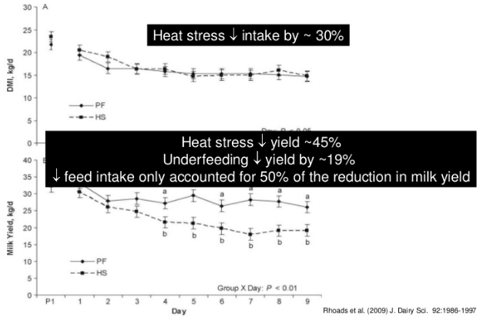
热应激情况下奶牛要消耗大量的能量

Slide 23
氧化应激
氧化应激（Oxidative Stress）是指体内活性氧（ROS, Reactive Oxygen Species）产生过多或清除不足，造成机体氧化与抗氧化系统失衡，从而引发细胞损伤的一种状态。
活性氧的来源：
线粒体呼吸过程中产生的副产物
产犊、泌乳早期等应激期代谢增强
炎症反应（如乳房炎）
饲料霉菌毒素
热应激和运输应激

Slide 24
缓解氧化应激的措施
补充抗氧化剂：
  维生素E：清除自由基，保护细胞膜，推荐剂量：1000–3000 IU/天
  硒（Se）：谷胱甘肽过氧化物酶（GSH-Px）必需元素，推荐剂量：0.3 ppm（有机硒更有效）
  维生素C：辅助维生素E再生
  胡萝卜素（β-carotene）：增强免疫力
补充多酚类植物提取物（如绿茶多酚、黄芪提取物等）
平衡日粮能量和蛋白质水平，避免负能量平衡过重
控制热应激：
减少运输和拥挤，降低应激源

Slide 25
炎症管理
减少应激
提高奶牛的舒适度
避免产前干物质采食量下降造成能量负平衡
预防乳房炎，子宫炎
提供抗氧化剂如维生素E，硒，微量元素锌，铜
降低饲料霉菌毒素

Slide 26
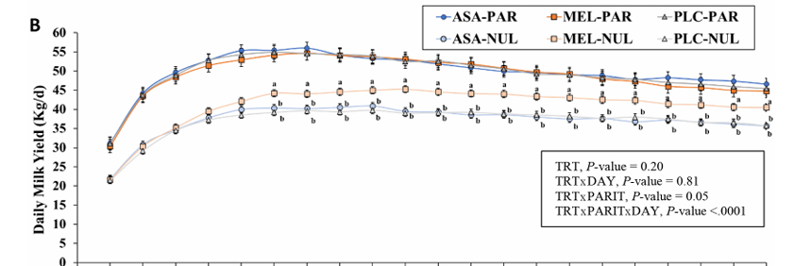
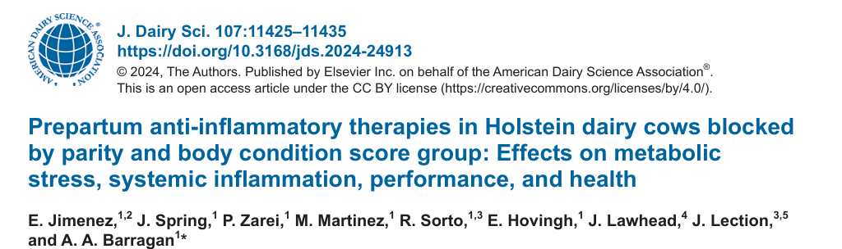
抗炎药（美洛西康）提高头胎牛产奶量4.8公斤
170 头围产经常牛和63头围产青年牛按照胎次和体膘评分组，产前14天开始，随机分配到三个处理：
1）阿司匹林（口服4粒）
2）美洛西康 （口服1mg/kg体重）
3）口服胶囊（水）

Slide 27
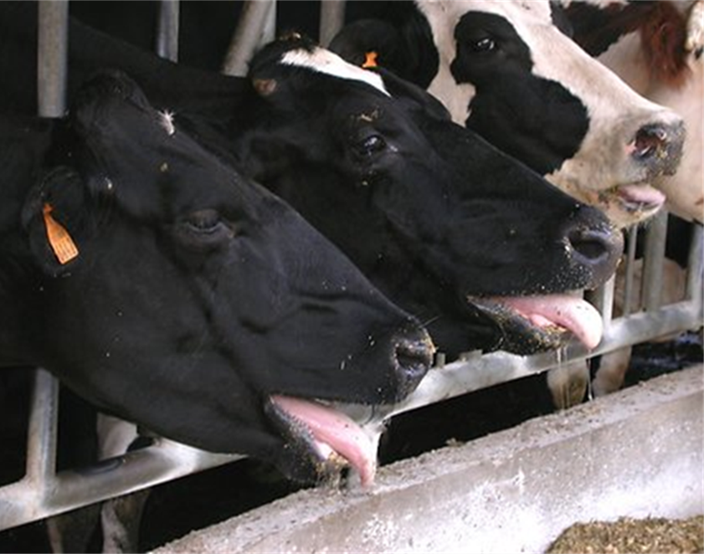
夹牛的应激
夹牛不仅影响奶牛的休息时间，同时降低产奶量及饲料转化率
  威斯康辛州一个万头牧场去除头夹后，增加了10磅产量
  德克萨斯州8000头娟姗牛，减少夹牛提高了1.5公斤，增加奶牛的卧床时间
  德克萨斯农工大学研究报道，采用牛奶孕检比直肠孕检第一天提高了2.5磅产奶量，周平均奶量1.2磅/头
  以色列的研究也发现类似的效果

Slide 28
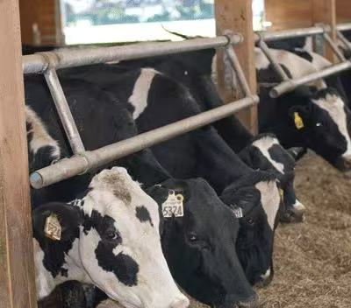
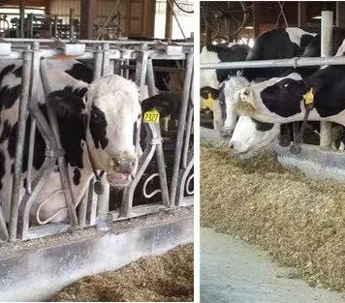
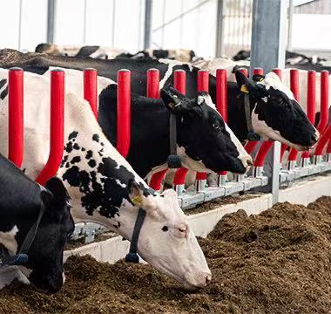
夹还是不夹？

Slide 29
选择性的乳房炎和干奶治疗
规模牧场环境的改善，先进的挤奶设备，严格的挤奶流程，大大地降低了乳房炎的风险
抗生素只对部分细菌起作用，大部分乳房炎病原菌对抗生素不敏感
大量使用抗生素，将导致抗药性
选择性治疗已经被证明非常有效
可节约60-80%的药物成本
缩短过抗停药期，从而减少废弃奶
减少人力

Slide 30
策略性选择饲料原料
尽可能提玉米青贮的比例
降低进口苜蓿草
选择国产血检比高的苜蓿草或苜蓿青贮
开发利用地域性饲料原料

Slide 31
替代进口苜蓿草？
玉米青贮？-能量高，酸性大，需要补充蛋白，钾离子等
短纤饲料如甜菜颗粒？ –需要补充蛋白与有效纤维
燕麦草？-纤维消化率低，需要补充许多蛋白
全棉籽-足够的有效纤维和蛋白，缺乏快速且消化率高的纤维素和果胶

Slide 32

改善工作流程，提高工作效率
饲养流程
TMR制作
投料
清理剩料
挤奶流程-奶台管理
繁殖流程
发情揭发
同期打激素
配种
孕检
健康流程
新产牛健康监测和护理
修蹄
乳房炎治疗
牧场效率部
Notes:
分牛门的使用大大减少人员劳力，同期加上智能监测系统监测发情可代替涂蜡笔，牛奶孕检可以代替直肠或B超孕检

Slide 33

新科技，新实践，提高生产效率
人工智能的应用和大数据分析
机器人挤奶
自动化分牛门
自动化乳头药浴系统
瘤胃健康监测
耳标监测系统
牛奶早期孕检技术
无针注射器
奶牛配肉牛技术
Notes:
在奶牛养殖中采用技术可以显着提高生产力和效率。 自动化、遗传学和精准农业方面的创新正在改变传统做法。

Slide 34
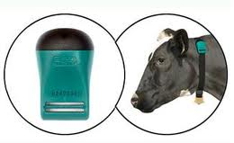
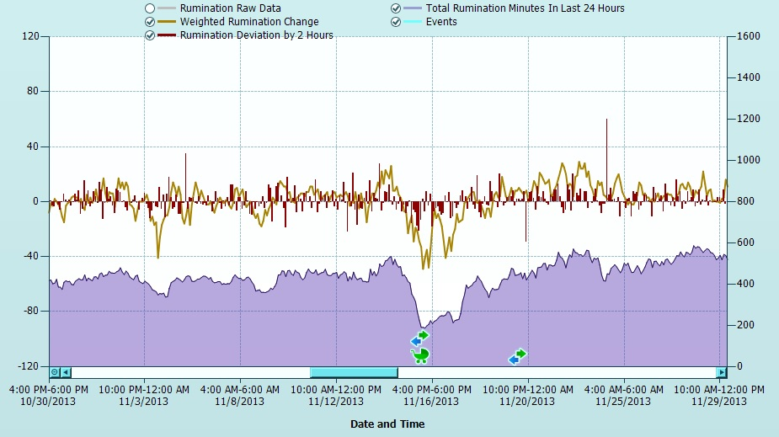
人工智能对产后疾病和奶量下降的预测
牧场数据
产犊问题
反刍
活动量
解决方案
商业信息系统
体况评分
气候
行为
采食时间
休息时间
新技术和额外的数据可以帮助我们进一步优化算法
Courtysey of Dr. Ricardo Chebel, U of Floride

Slide 35
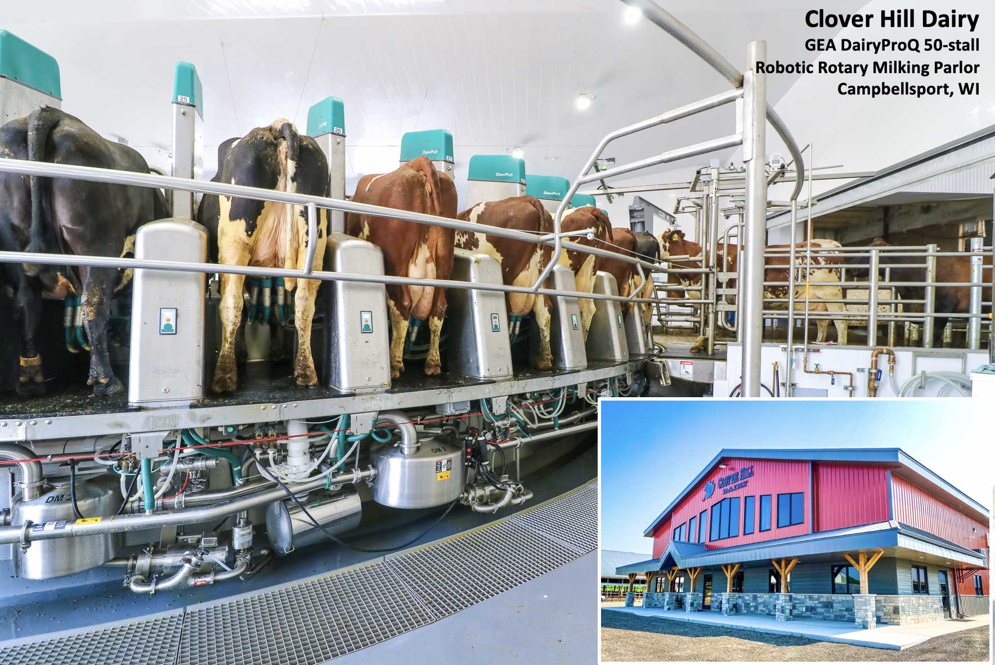
自动化和机器人技术
机器人挤奶系统
  机器人挤奶系统使挤奶过程自动化，提高了奶牛养殖的效率并降低了劳动力成本。
自动饲喂系统
  自动饲喂系统确保奶牛持续及时地饲喂，提高生产力和动物健康。
劳动效率
  在奶牛养殖中使用自动化减少了对体力劳动的依赖，使农民能够更有效地分配资源。
Notes:
奶牛养殖业的自动化，例如机器人挤奶机和饲喂系统，简化了劳动密集型任务。 这减少了对体力劳动的需求，提高了运营的一致性和效率。

Slide 36
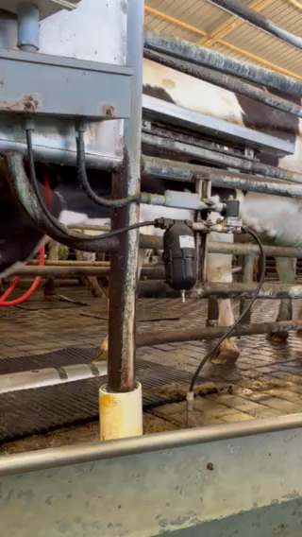
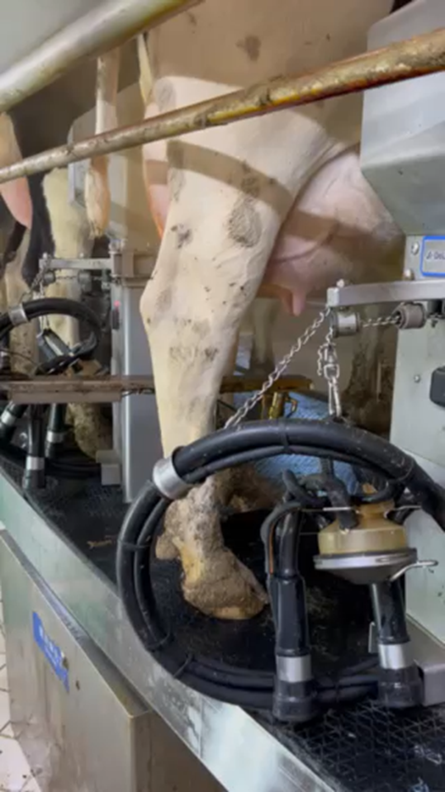
乳头自动喷药系统
每班次减少1个人，每天三班减少3个人

Slide 37
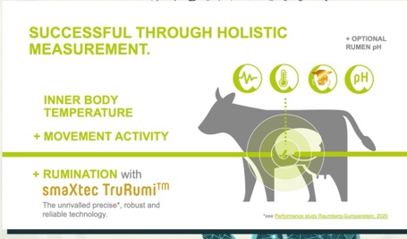
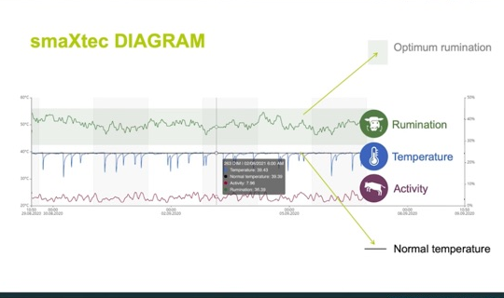
瘤胃健康监测系统
产犊时间
乳房炎、酮病
发情
瘤胃健康
反刍
体温
活动量
PH

Slide 38
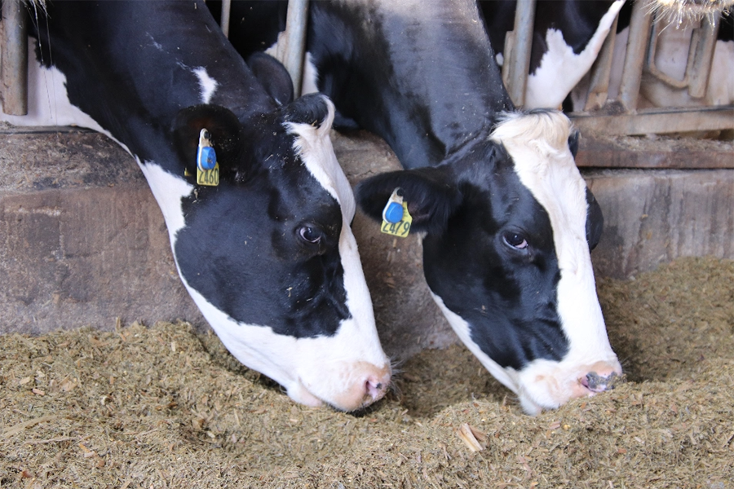
轻便耳标智能监测系统成为趋势
发情监测
反刍时间
休息时间
采食时间
呼吸频率
疾病

Slide 39
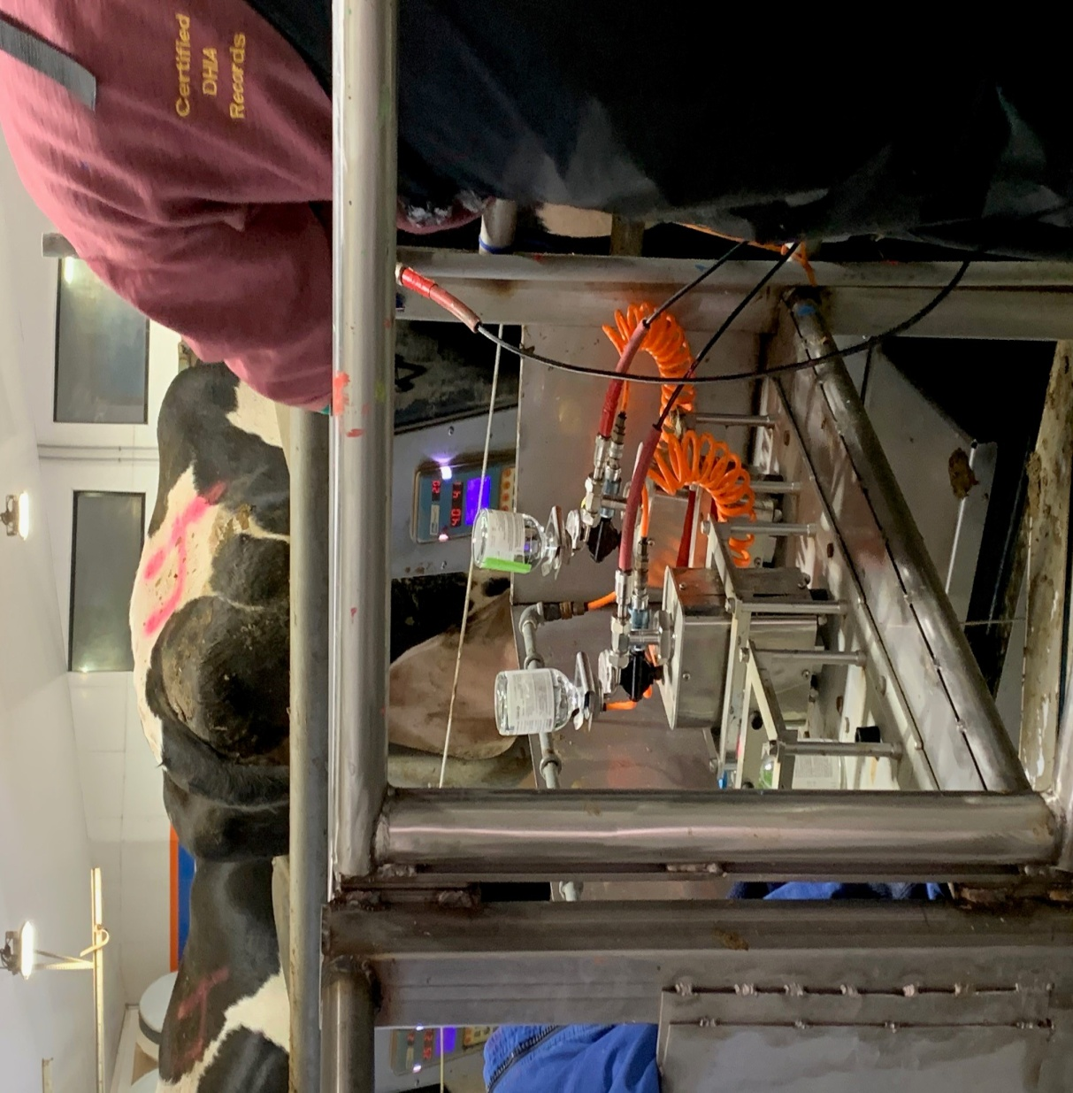
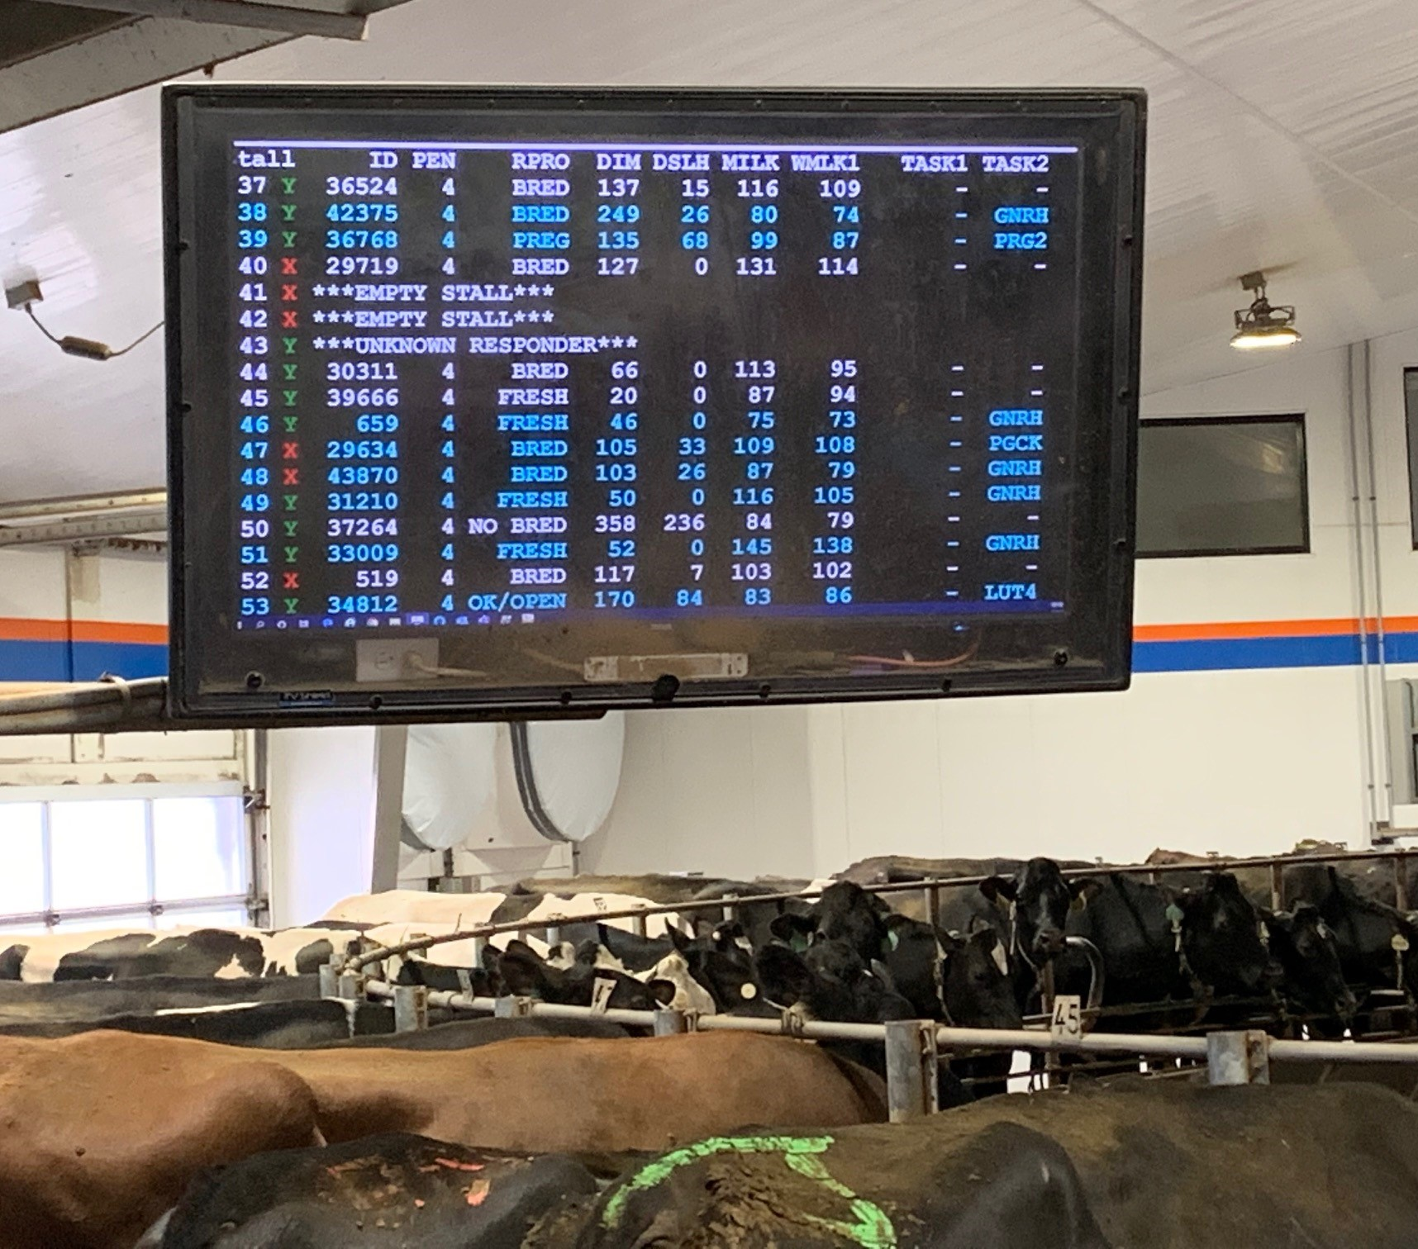
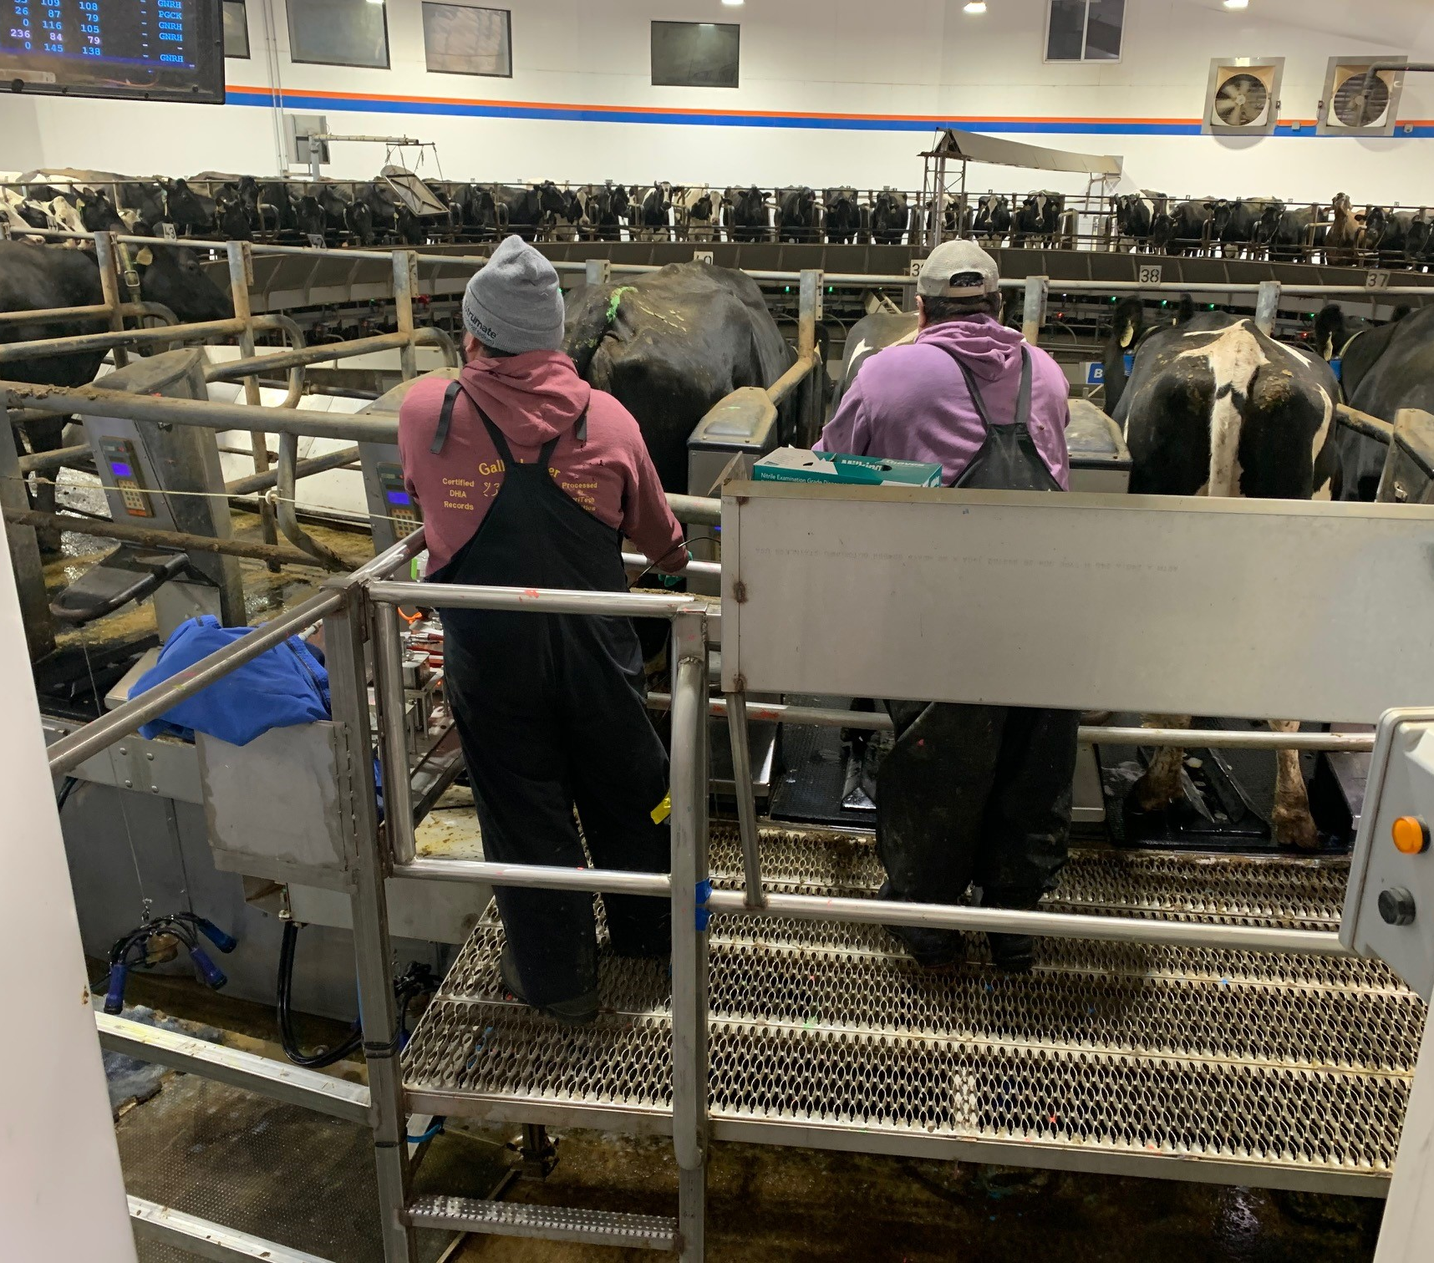
无针注射器
可以在奶台打疫苗和激素，操作简单方便
无需到牛舍夹牛，找牛，减少奶牛应激
只需1-2个人操作，节约人力和时间
没有疾病交叉感染的风险

Slide 40
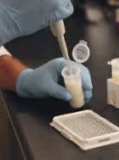
牛奶孕检技术
只需要采牛奶样品
需要ELISA设备
无需要牛舍里找牛夹牛
减少奶牛的应激
准确率非常高
提高人工效率

Slide 41

奶牛配肉牛（Beef-on-Dairy）项目的主要好处
🌟 核心收益：提升犊牛价值，增强养殖场整体盈利能力
✅ 提高犊牛市场售价：杂交牛犊比奶公犊牛更具经济价值。
✅ 优化生产结构：优质母牛配性别鉴定精液，普通母牛配肉牛精液。
✅ 改善胴体性能：杂交牛肉质更好，出肉率更高。
✅ 分散奶价风险：杂交犊牛可带来稳定收入。
✅ 支持可持续与动物福利：减少低价值奶公犊出生，符合环保趋势。

Slide 42
结论
拥抱技术
采用现代技术对于提高奶牛养殖业的效率和优化生产过程至关重要。
优化运营
简化流程可以显著降低奶牛场的生产成本并提高整体效率。
减少应激
包括热应激，氧化应激，夹牛应激。
Notes:
总之，通过采用技术、优化运营和采用可持续实践，可以提高中国奶牛场的效率和降低生产成本。 这些策略不仅将提高盈利能力，还将确保乳制品行业的长期生存能力。

